Slide 1
Самарской области средняя общеобразовательная школа пос. Прибой
муниципального района Безенчукский Самарской области Самарской области средняя общеобразовательная школа пос. Прибой
муниципального района Безенчукский Самарской области
Система работы по профилактике дорожно-транспортного травматизма и ознакомлению детей с ПДД
Автор: Наводчикова Светлана Анатольевна, воспитатель

Slide 2
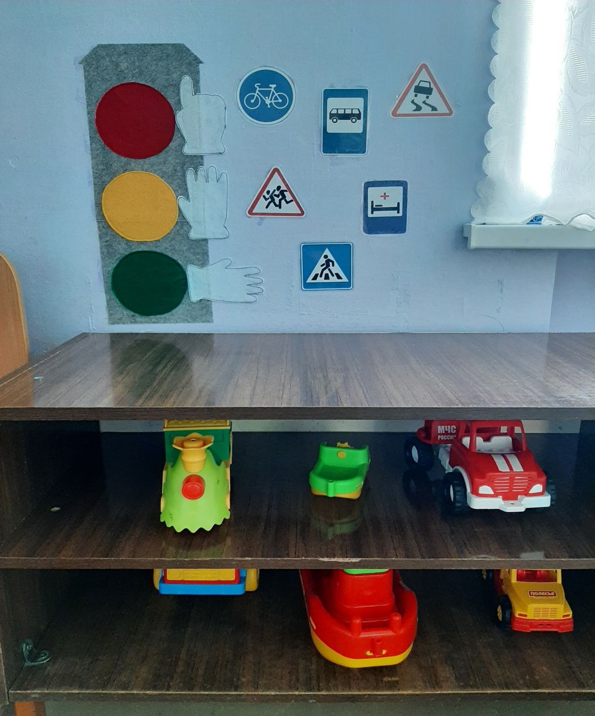
Уголок пдд
«Светофорик»

Slide 3
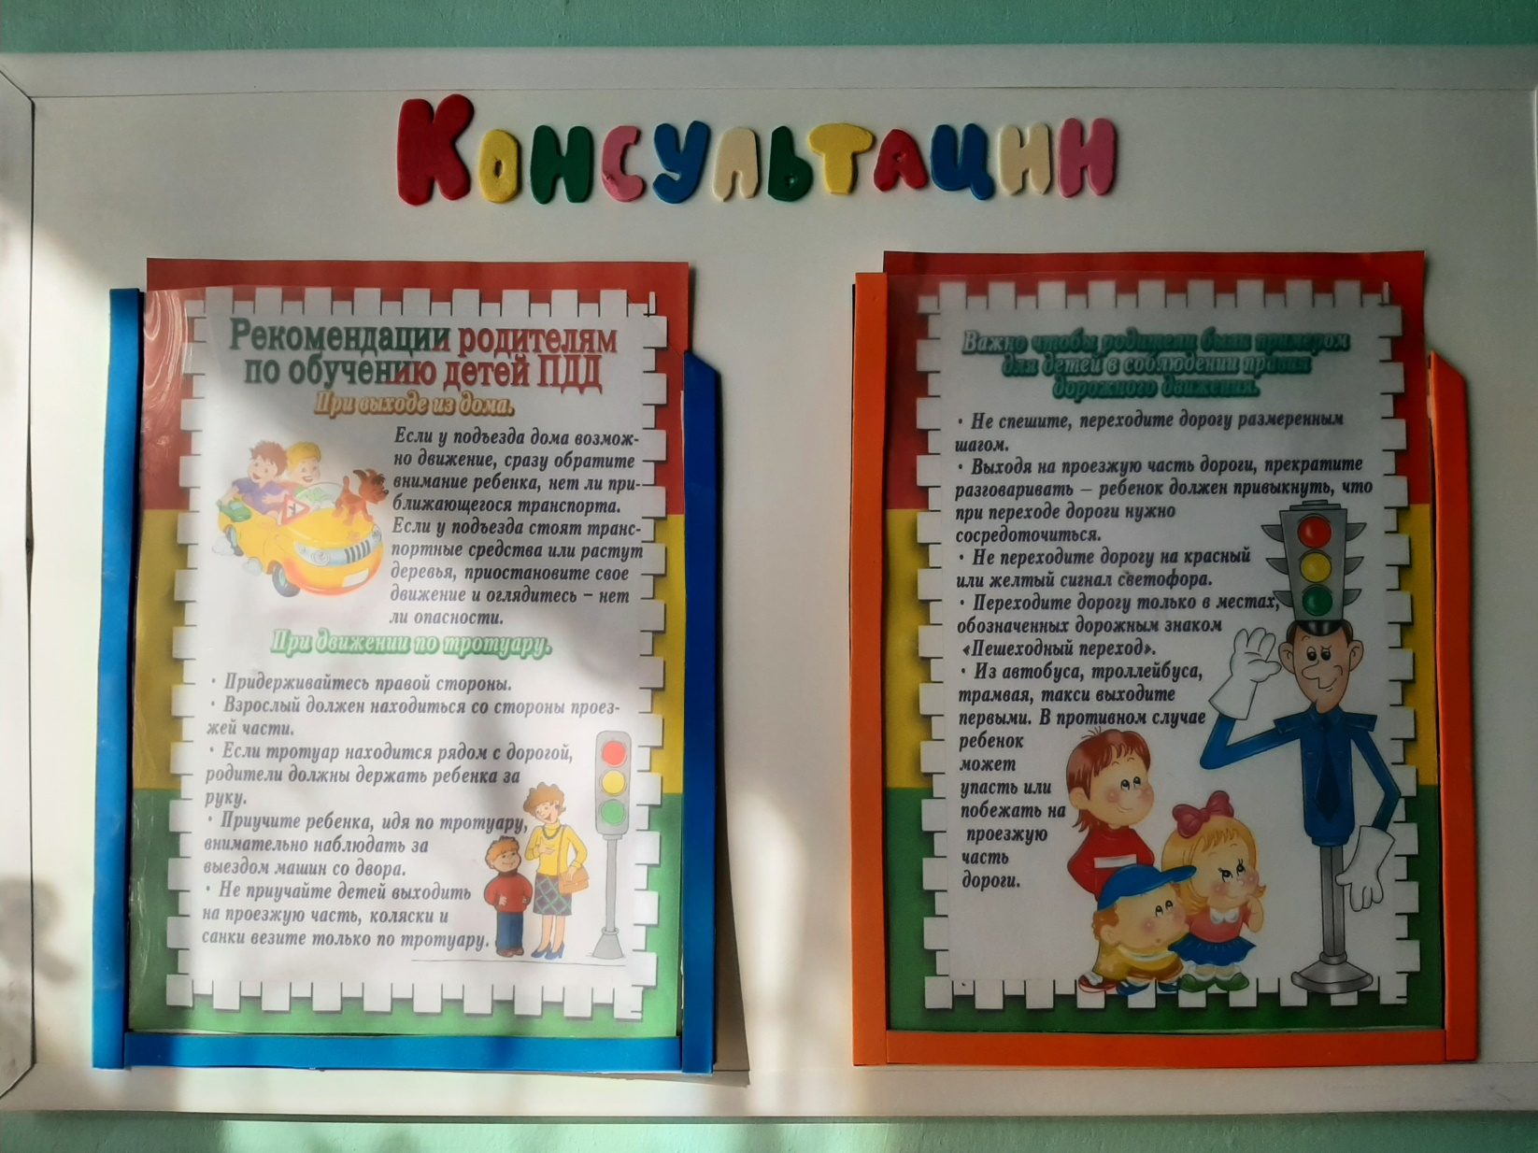
Консультации для родителей по ПДД

